Slide 1


Å leve troen i Bofællesskabet
HEL-konference i Kristiansand

Slide 2
Program:
Præsentation af oplægsholdere
Knud Dideriksen og Tove Søgaard
Præsentation af Kristelig Handicapforening
Forkyndelse internt i Bofællesskaberne
Forkyndelse i Kristelig Handicapforening
Frøfestival
Haderup Bibelcamping
Påskevandring
Materialer

Slide 3

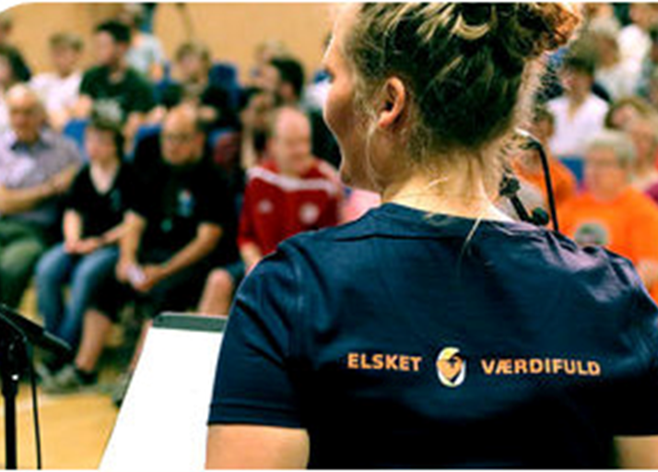
Præsentation af Kristelig Handicapforening

Slide 4
Formål
At fremme forkyndelsen af det kristne budskab blandt handicappede og deres pårørende
At fremme oprettelse af kristne bofællesskaber for handicappede og varetage disses interesser
At varetage de handicappedes sag generelt

Slide 5
Værdigrundlag
Det kristne livs- og menneskesyn indebærer, at mennesket er skabt af Gud, og at menneskelivet er gudvillet og værdifuldt.
Ethvert menneske er værdifuldt og har uanset handicap, udseende, race, religion krav på værdighed og respekt.
Vi ser mennesket som skabt til at leve i fællesskab og med ansvar over for andre mennesker og det øvrige skaberværk.

Slide 6

Sydhjørnet

Slide 7
Sydhjørnet, Vamdrup
Målgruppe
Aspergers syndrom
Mennesker med autisme
Tidlig eller senhjerne skadet
Handicappede med tilsvarende støttebehov.

Slide 8
Målgruppe
Behovet for tryghed
God struktur
Stor forudsigelighed i hverdagen
Guidning i sociale relationer
Støtte til at finde og deltage i aktiviteter
  Beskæftigelsesmæssigt
  Fritiden.

Slide 9
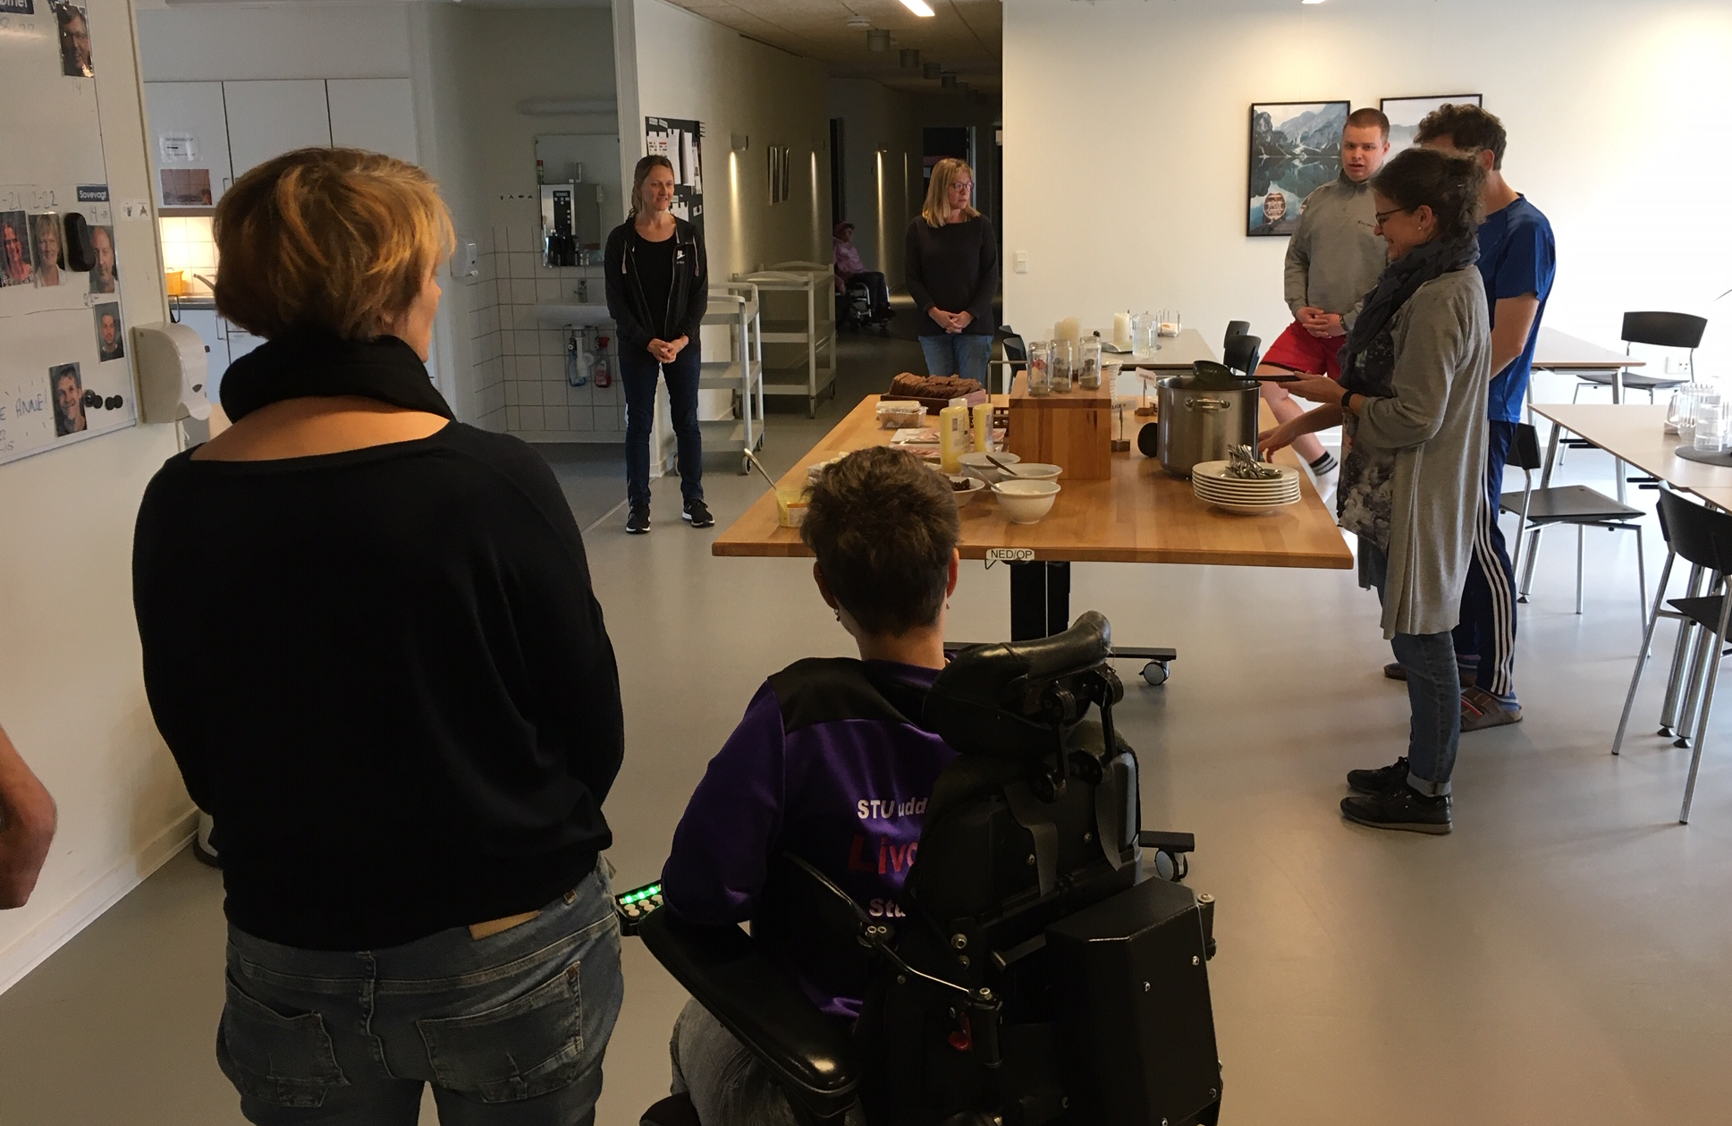

Slide 10
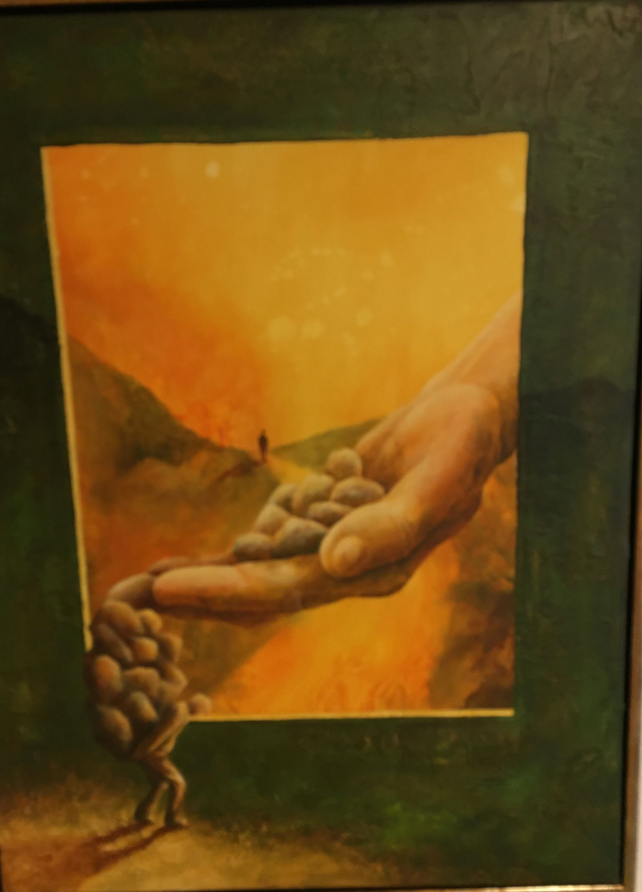

Slide 11
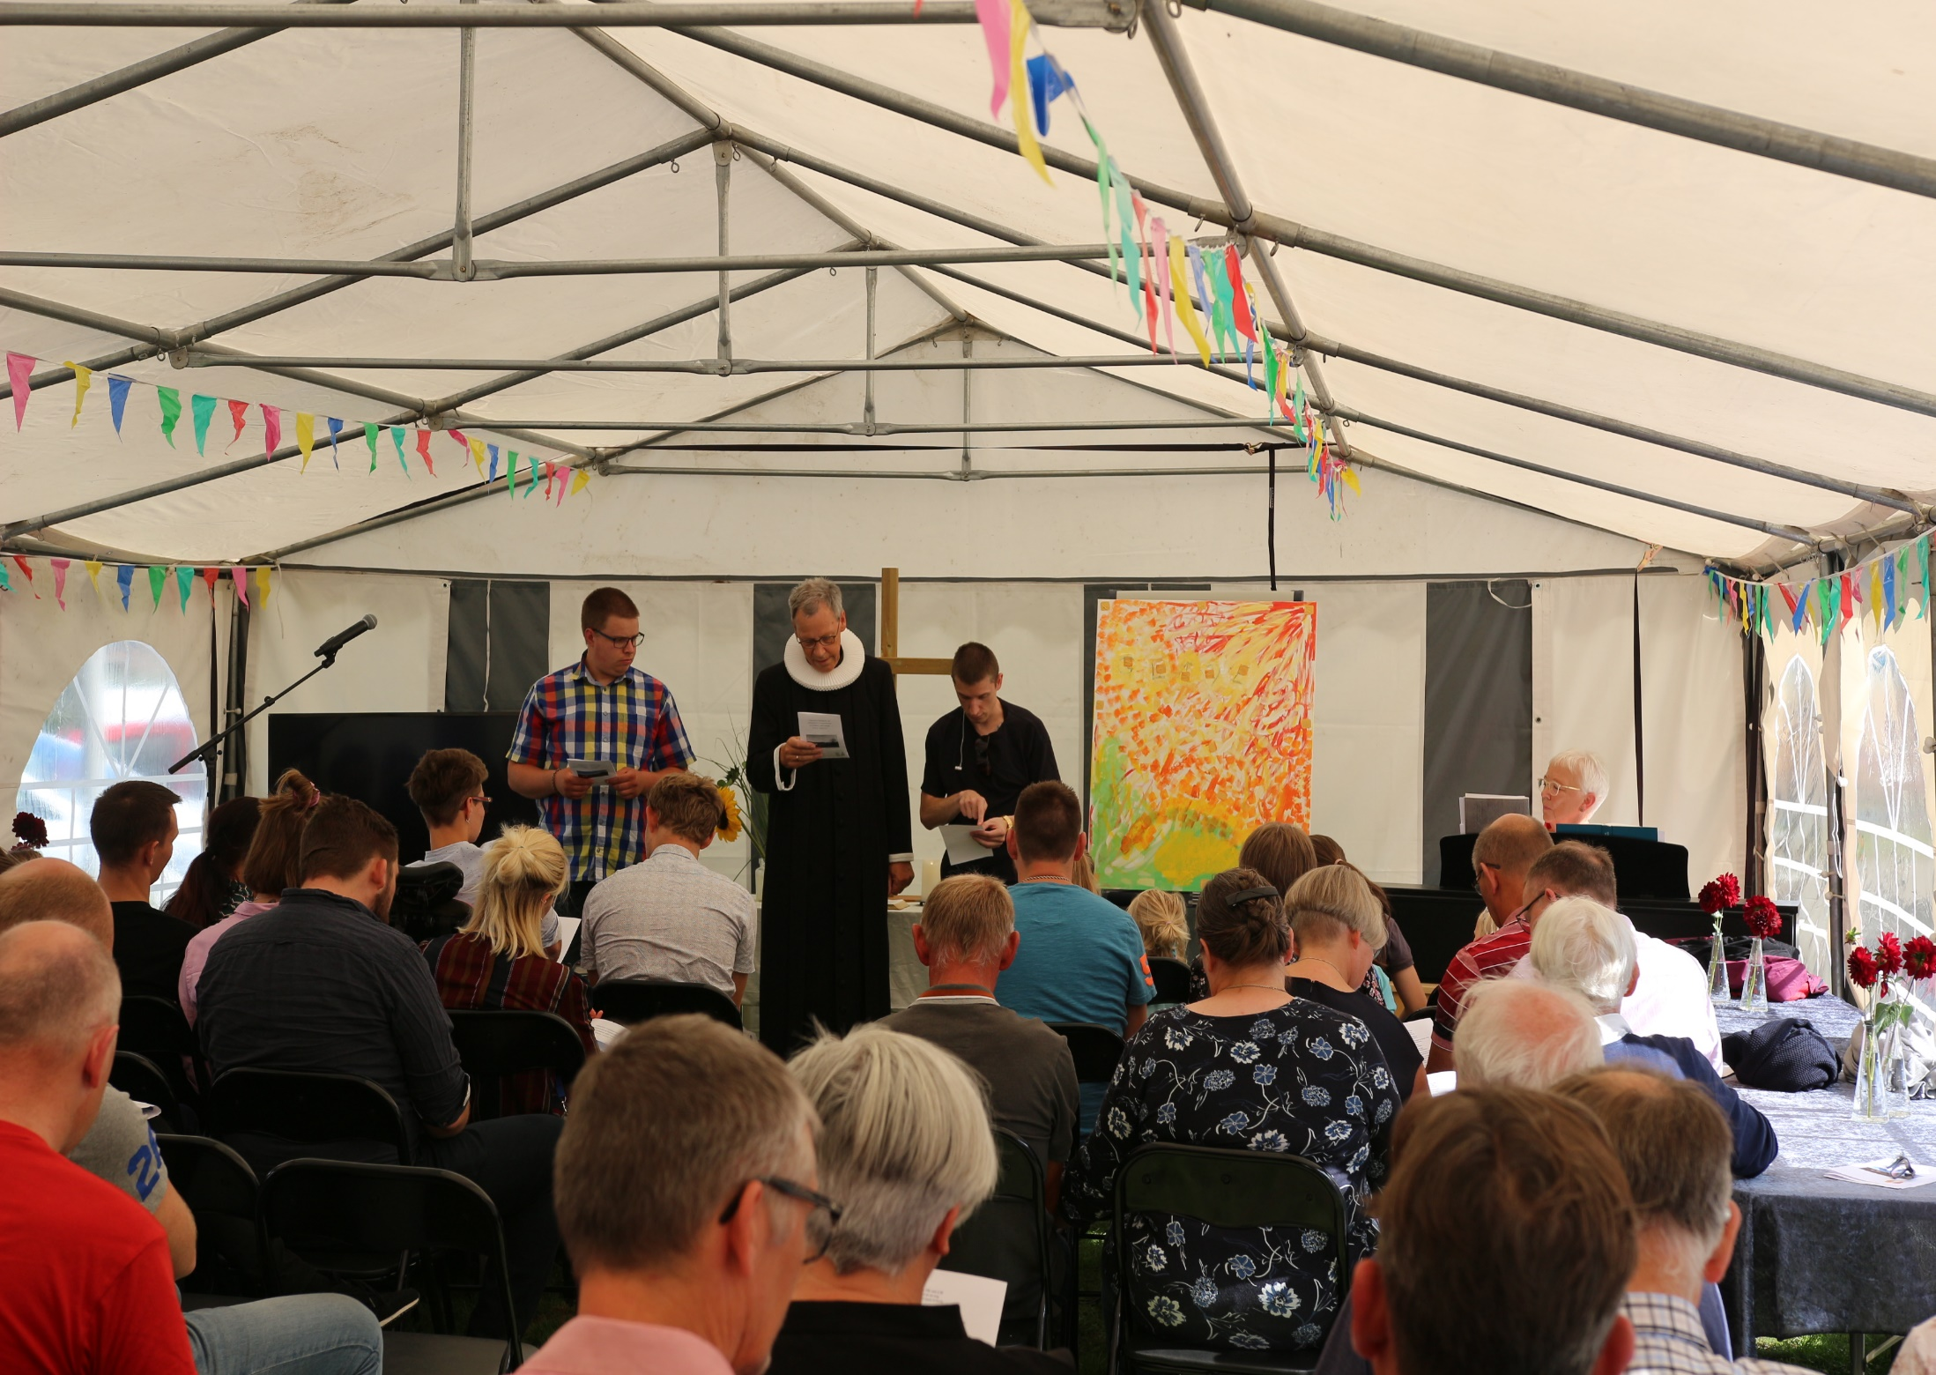

Slide 12
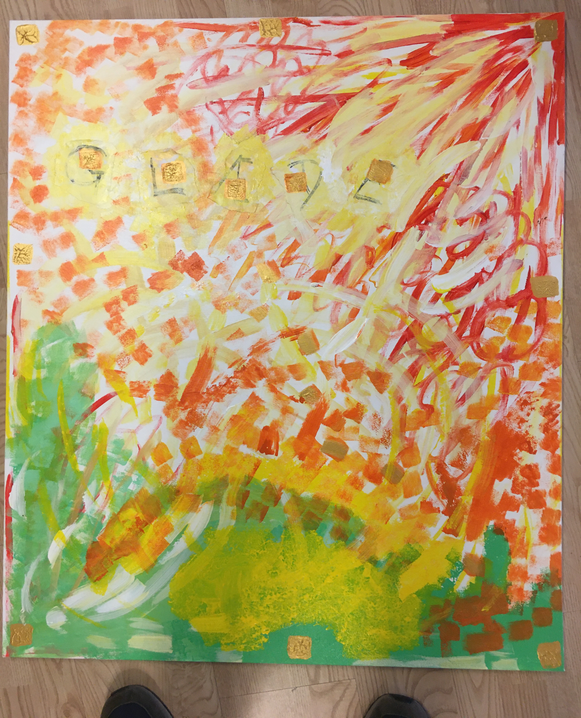

Slide 13
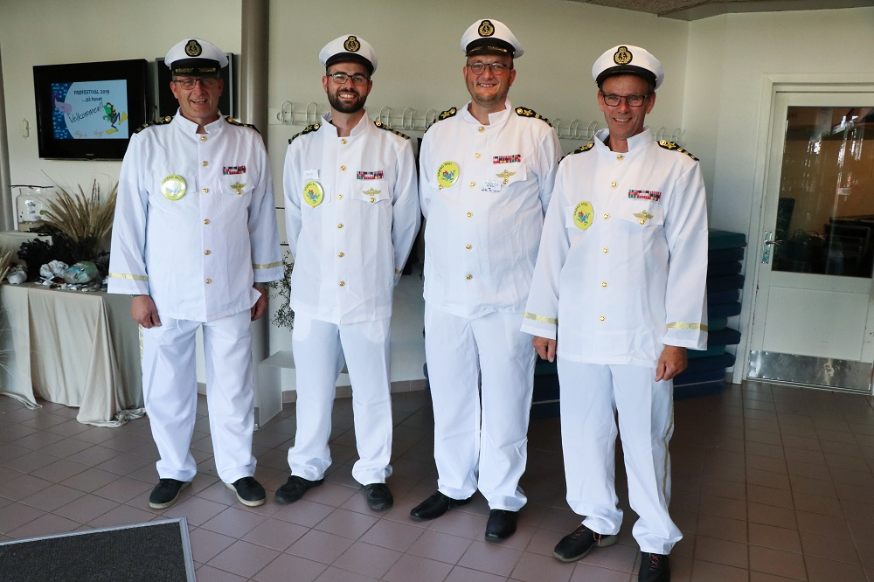
Forkyndelse
Frøfestival

Slide 14
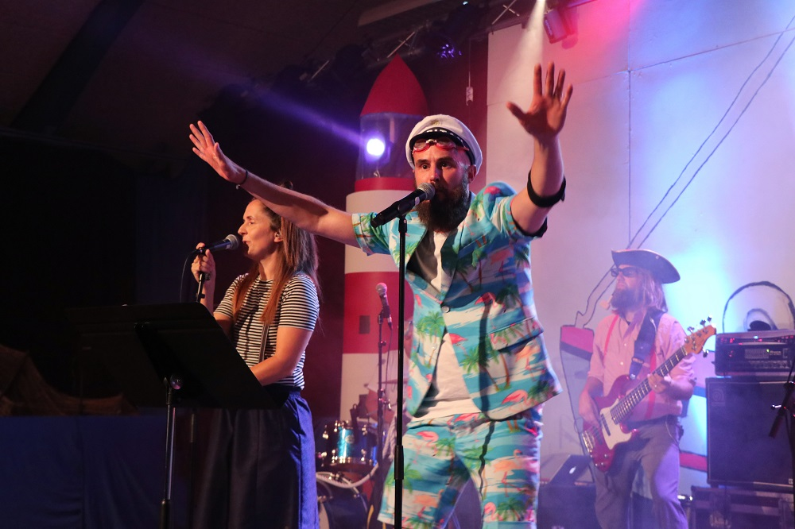

Slide 15
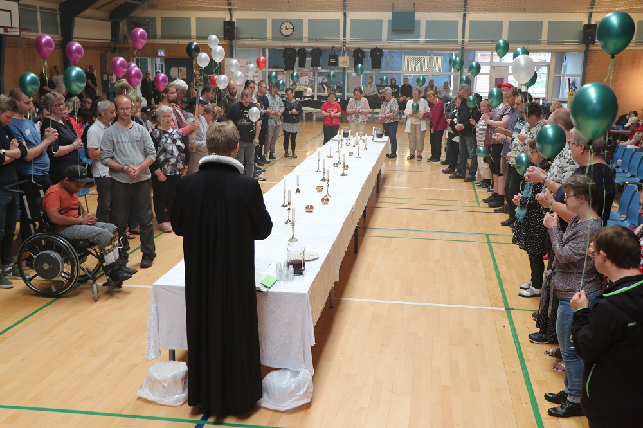

Slide 16
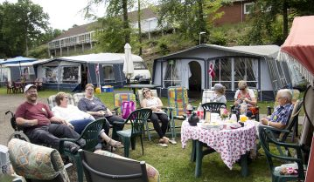
Forkyndelse
Haderup – med hjerte mund og hænder

Slide 17
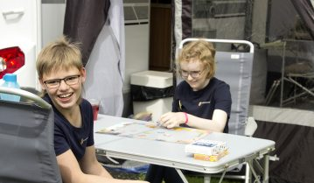

Slide 18
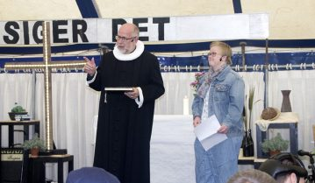

Slide 19

Materialer
Forkyndelse i øjenhøjde

Slide 20
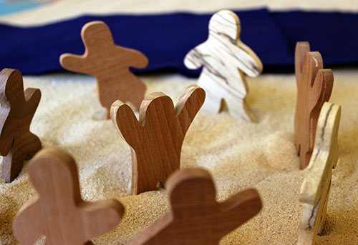
Godly
Play

Slide 21

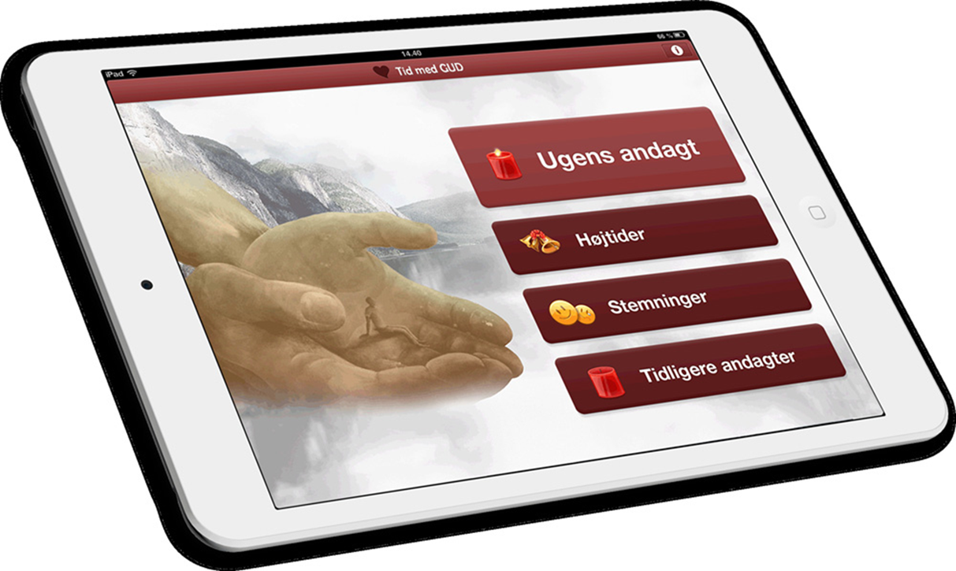
TidmedGud

Slide 22
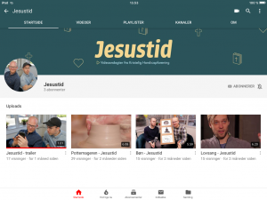
JesusTid
https://youtu.be/iD53263D9UA

Slide 23
Tak for jeres tid

